Slide 3
يستغل ﷺ فرصة وجود طفل وراءه على جمل فيسمعه وصايا عظيمة
صفاء الذهن، سرعة الحفظ وثباته، تربية الولد وتعليمه.
السمع والطاعة والتعلم

Slide 6
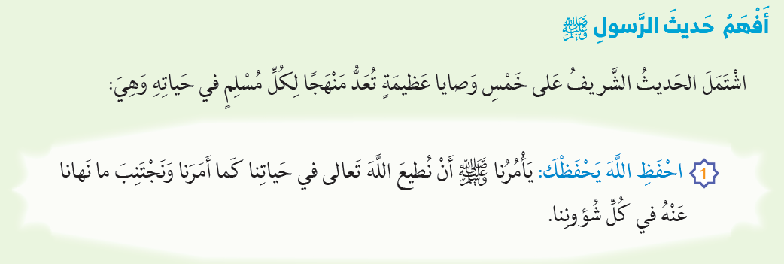

Slide 9
المحافظة على ديننا،،،
المحافظة على صلوات الفرائض،
اجتناب الكبائر
العدل
اجتناب النميمة والغيبة،
الصدق
بر الوالدين

Slide 10
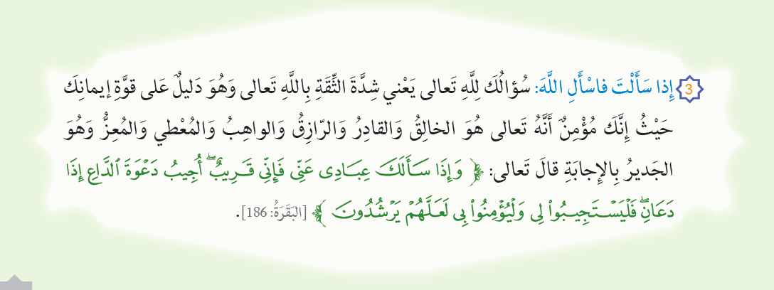

Slide 11
تصرف صحيح؛ فقد أخذت بالأسباب، وسألت اللَّه تعالى التوفيق
فهم خطأ للتوكل على اللَّه وسؤاله تعالى الشفاء
تصرف خطأ، فكيف يسأل اللَّه السلامة والأمان وهو مستهتر

Slide 13
يثابر ويجتهد ويدرس استعدا للامتحان
يسمي اللَّه ثم يأخذ دواءه داعا الله بالشفاء
يتخذ كل إجراءات الأمن والأمان
لا يشارك العمل إلا بلباسه الرسمي الواقي

Slide 14
إياك نعبد وإياك نستعين
لا حول ولا قوة إلا باللَّه

Slide 15
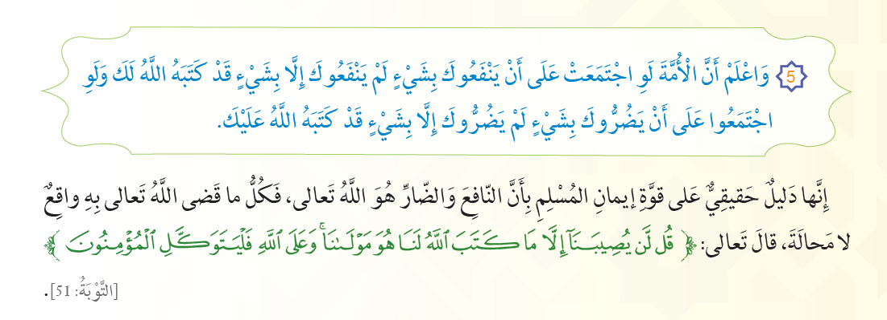

Slide 16
فهم خطأ لأن الإيمان بالقدر لا يعني أن نرمي
بأنفسنا إلى التهلكة، بل يجب أخذ الحَّيطة والحذر
فهم خطأ وحجة للتكاسل لأن القدر واقع ذهب أم لم
يذهب

Slide 18
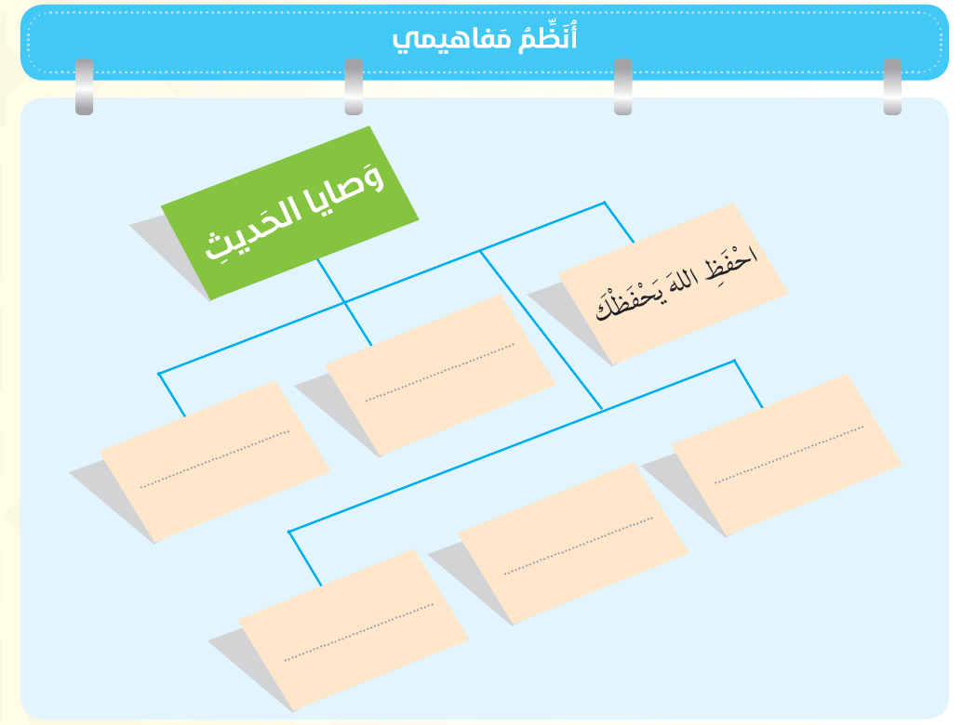

Slide 20
أغض بصري عن أعراض الناس وكل حرام
لا أغتاب أحد ولا أتكلم في أعراض الناس
فعل الخير ولا أعتدي على أحد
أستخدمها في طاعة اللَّه تعالى وفعل الخير

Slide 21
أصون نفسي عن المعاصي والزلل
أكون من الفائزين برضا اللَّه تعالى وجنته

Slide 23
شكراً لكم

Slide 24
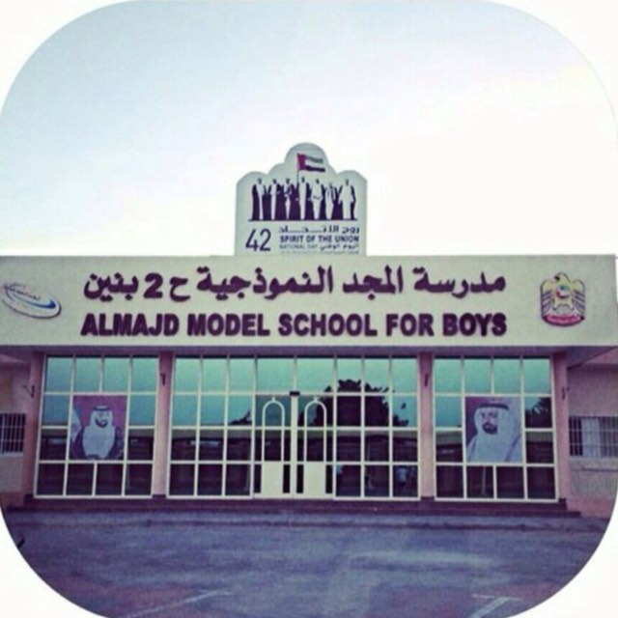
لا تنسونا من دعائكم
إعداد المدرس : جمعة أحمد العلوش
مدرسة المجد النموذجية

